Slide 1
目次
本分析の目的（今回の分析はなにがわかる分析なのでしょうか？）

Slide 2
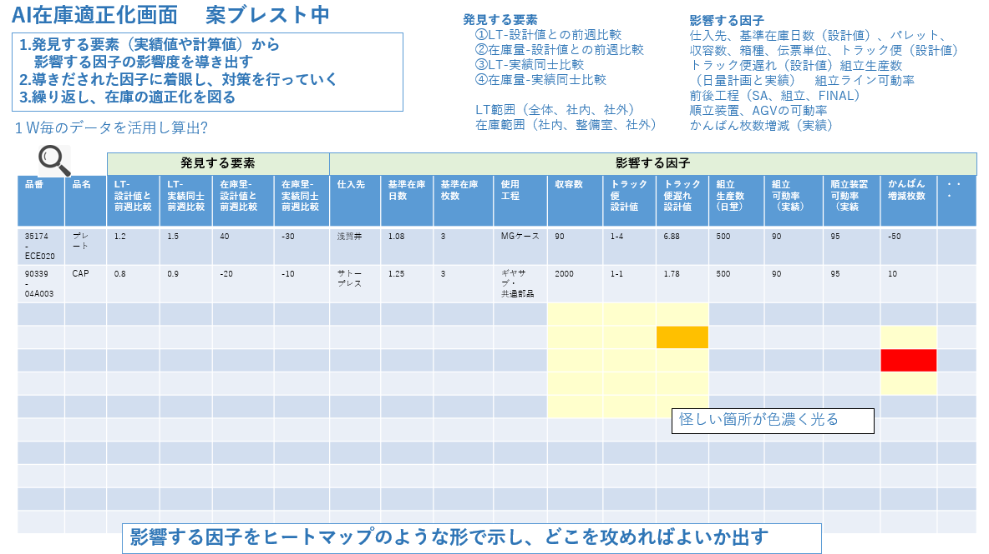
本分析の目的（今回の分析はなにがわかる分析なのでしょうか？）
AI在庫適正化画面を実現するために必要な分析を実施しています（詳細は次ページ）
➡ AIモデルを開発することで、影響する因子の影響度を定量化する活動を進めています
これを実現したいと思っています
（相関みたいな１対１の統計的な関係性ではなく、影響する因子全体を評価した上でどの因子が効いているか知りたい認識しています）

Slide 3
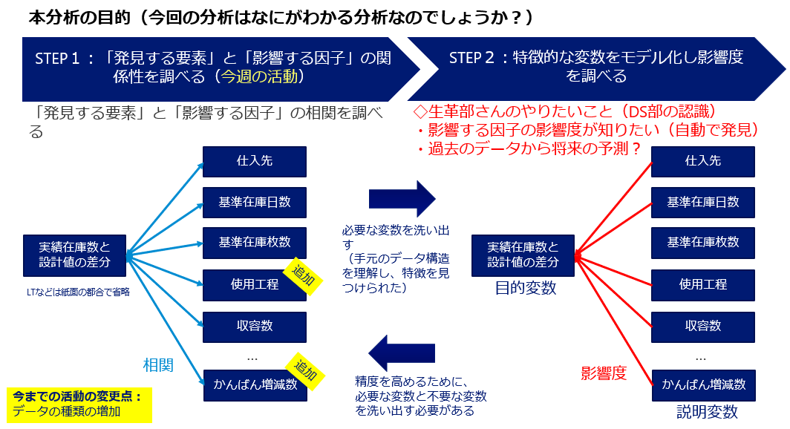
本分析の目的（今回の分析はなにがわかる分析なのでしょうか？）
今実施している相関分析は精度の高いモデルの構築に必要なものです
機械学習を活用した要因分析のフローを以下に示します
STEP1（現在地）
STEP2（この後の流れ）
前回の資料
0. 特徴量選択
1. モデルの構築
2. モデルの評価
3. 影響度算出
4. 対策
モデルの精度を高めるために、必要な変数の確認/洗い出し
方法
・相関を求める※
・ドメイン知識の助けを借りる
※影響する因子と発見する要素の相関だけでなく、影響する因子同士の相関も見る必要があります（付録）
「影響する因子」をモデルに入れると「発見する要素」の推論結果が出るようなモデルを構築する
モデルの精度を評価する
（誤差が少ない精度が高いモデルができるまで、0～1の作業を繰り返す）
機械学習モデルの「特徴重要度（影響する因子のどの変数が効いているか）」を計算する
影響度から影響する因子を特定し、対策を行う
※結果が対策の打てる、介入できる変数でない可能性もあります
※介入できる要因に対して効果的なアクションが取られれば従来のモデルの精度に影響してしまう可能性もあります。その場合モデルの再学習が必要です
影響する因子X
発見する要素Y（推論結果）
開発したモデル
誤差が少ないか？
（誤差が少ないほど、影響度が信頼できる結果になる）
➡精度が上がらない場合、特徴量選択に問題がある
開発したモデル（完成版）
ブラックボックス化しがちな機械学習モデルの解釈を行う（SHAP値など）
発見する要素Y（実データ）
※モデルは発見する要素ごとに必要かもしれません
各変数の影響度（寄与度）を求める

Slide 4
付録
本分析の目的（今回の分析はなにがわかる分析なのでしょうか？）
■本分析の目的
モデル構築の前ステップとして、「発見する要素」と「影響する因子」の相関を調べる必要があります❶。また、特徴量同士（影響する因子同士）に相関があると、予測精度に問題が発生する可能性があるので、すべての組み合わせ（目的変数同士、説明変数同士も）の間の相関を調べる必要があります❷。本分析では、２変数の散布図やヒートマップを作成することで、各変数の関係性を調査し、今後の分析方針を検討します
■本分析の背景
説明変数 x （影響する因子）と目的変数 y（発見する要素） の間でAIモデル（回帰モデルや分類モデル）を構築するとき、モデルの予測精度やモデルの解釈性を向上させるために、特徴量選択 （変数選択）をする必要があります❶。
例えば 100 個の x があるとき、特徴量選択をして 50 個の x が選択されたら、その後、50 個の x のみでモデルを構築したり、重要な特徴量として 50 個の x を詳細に検討したりします。
ただ、サンプル数に対して特徴量（変数）が多いと、モデルはそのデータに過度に適応しやすくなります（。結果として、新しいデータにはうまく対応できなくなります（過学習）。全ての特徴量がモデルの学習に有益であるとは限らないため、不要な特徴量を除外する必要があります。
また、特徴量同士に相関があると、予測精度に問題が発生する可能性があります（多重共線性）ので、そこを排除した特徴量選択を行う必要があります❷。

Slide 5
データの取り扱い方（週単位で中央値でまるめるとどういう意味合いになりますか？）
頂いた資料を踏まえて、一旦１W毎のデータを活用します（数値データは中央値を採用）
特徴量が出ない、モデルの精度が出なければ変えていきます

Slide 6
データの変数（今後、追加修正します）
品番
Year（年）
Week_Number​（週番号、1月1週目が１）
順立装置の在庫量/設計値MIN
順立装置の在庫量/設計値MAX
先週からの順立装置増加率
社内LT/実績LT
先週からの社内LT増加率
在庫数（箱）
入庫数（箱）※AI在庫適正化画面になかったので一旦除外
出庫数（箱）※AI在庫適正化画面になかったので一旦除外
基準在庫日数
基準在庫枚数
B
C
収容数
納入便
社内LT（検収〜回収LT）
日量数（箱数）
かんばん数
箱種類
箱種類
不等ピッチ
時間稼働率
加工台数（組立側の生産台数と考えています）
先週からのかんばん増加率
※各変数の値は週単位でまるめたもの（中央値）
※赤：AI在庫適正化画面の発見する要素に対応
※青：AI在庫適正化画面の影響する因子に対応

Slide 7
データのキャプチャー

Slide 8

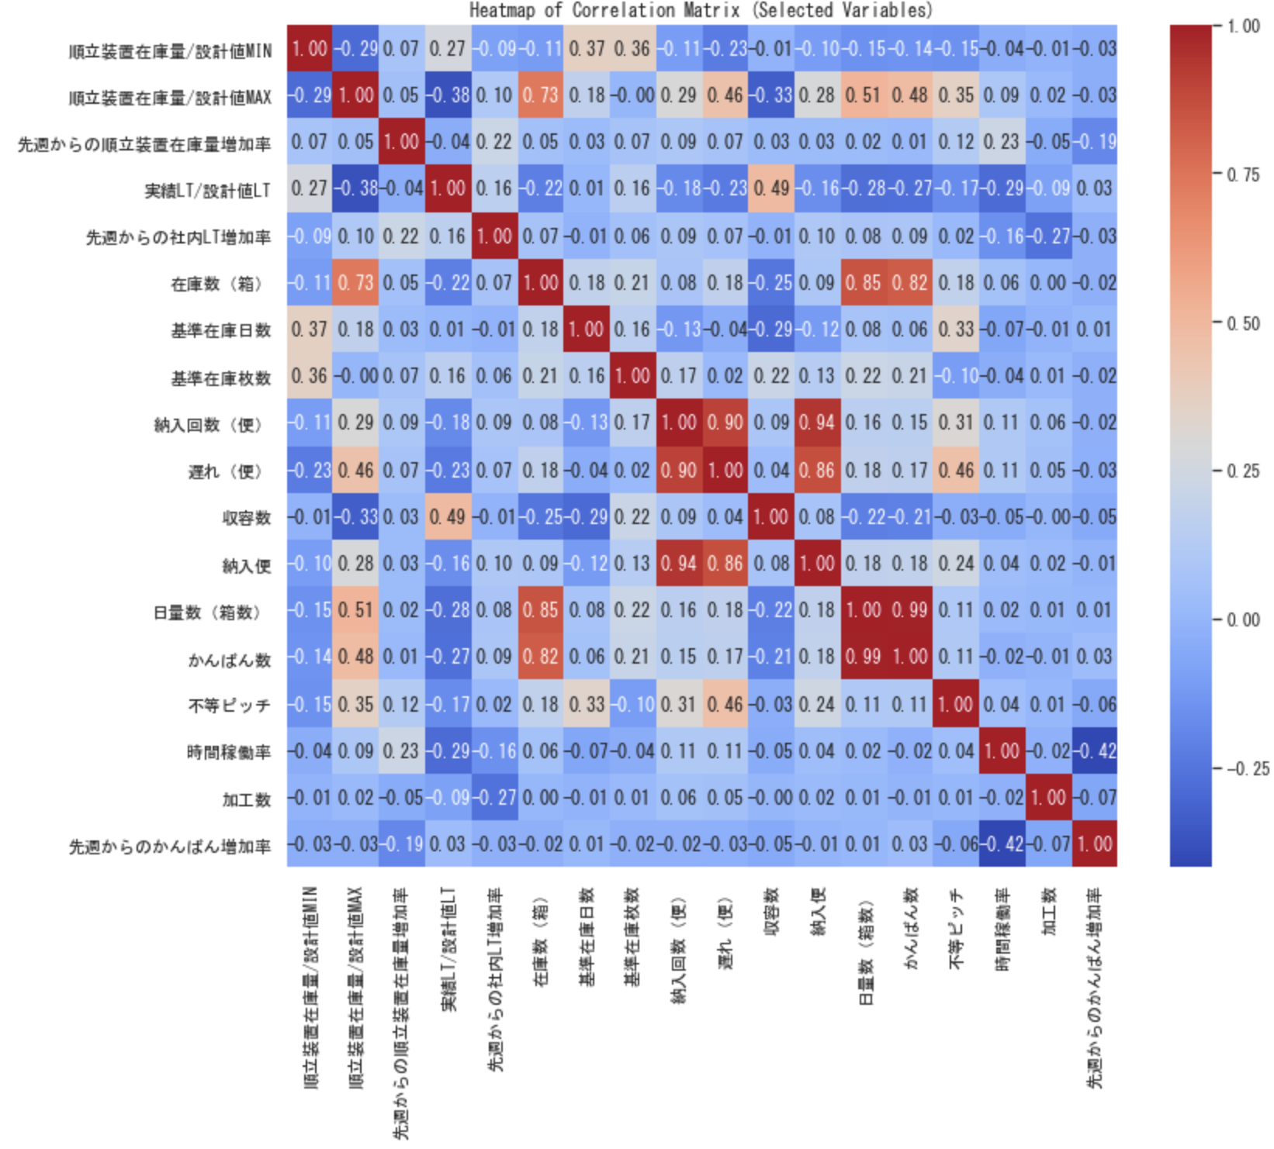
向こうは雰囲気になっているか
答えを持っているのか
解釈間違いのある、DS部の違い
実現したいことｇ当初のイメージと違うのであれば
違う話になるのであれば
No. | 散布図の解釈
❶ | 相関は強くありませんが、３つのクラスタに分けられそうです（？） 仕入先毎の特徴を表している傾向があります（箱種、使用工程ではない）
❷ | ■収容数との関係 在庫量の場合）収容数が大きいものは、在庫量が設計値MAXを超過しない。収容数が小さいものが、設計値MAXを超過したりしなかったりする LTの場合）収容数が大きくなるにつれて、設計値を超過する度合が大きくなる
❸ | ■B:納入回数[便]との関係 在庫量）B＝１の時、在庫量が設計値MAXを上回ることが少ない。B=4のとき在庫量が設計値MAXを超えることが多い LT）Bが小さいほど、LTが延長しやすい
❹ | ■C:遅れ[便]との関係 在庫量）Cが大きいほど在庫量が設計値MAXを超える度合が大きくなる LT）Cが小さいほどLTが設計値を超える度合が大きくなる
No. | 相関マトリックスの解釈
❺ | ■稼働率との関係 LT）可動率が高いほど、LTが短い
❷ | BとCは強い相関がある。
➌
❹
❺
❻
❼
結果：散布図と相関マトリックス
仕入先、収容数、納入回数[便]、遅れ[便]

Slide 9
今後の進め方
モデルを構築してみます

Slide 10
順立装置の在庫量が設計値MAXを超過する原因
仮説 | 原因 | メモ
出庫量に対して入庫量が多い | ・日量数＜納入量 ・予定生産台数＞実績生産台数
入庫のタイミングが早い

Slide 11
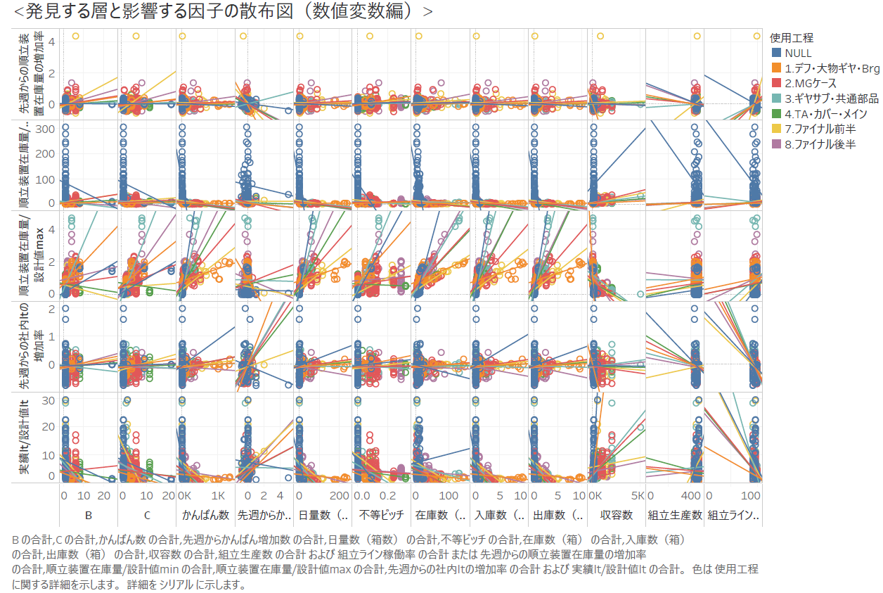
※１プロット＝ある品番の値を１weekでまるめたもの、傾向線（相関の強さを定量的に表したもの）
使用工程毎に相関の強さ違う

Slide 12
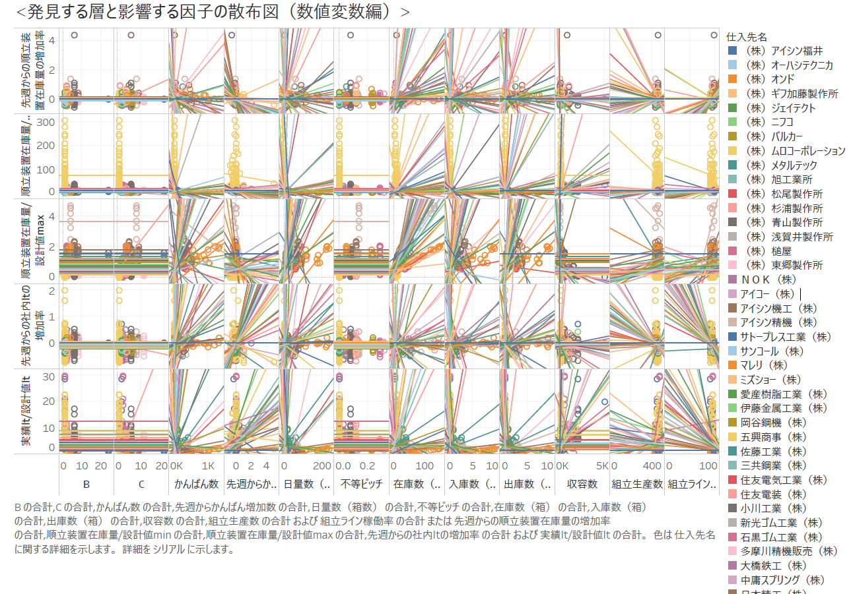
斜めに傾向線が出るものが相関強い変数
仕入先毎に相関の強さ違う

Slide 13
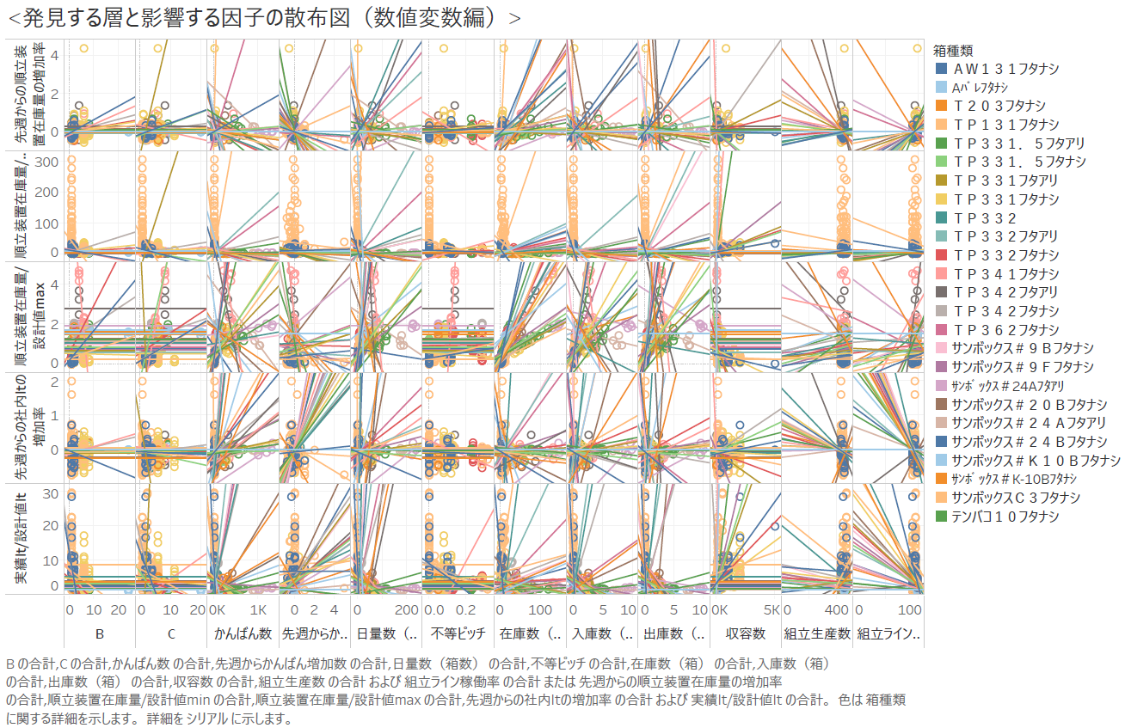
斜めに傾向線が出るものが相関強い変数
箱種に相関の強さ違う

